Slide 1
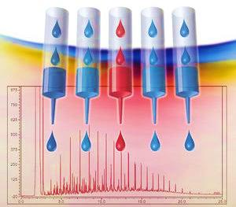
МЕТОДЫ ВЫДЕЛЕНИЯ И ИССЛЕДОВАНИЯ БАС Лекция 3 ВЭЖХ основы, классификация, параметры
Ерёмин Сергей Владимирович
+7(903) 762-40-12,
9037624012@mail.ru

Slide 2
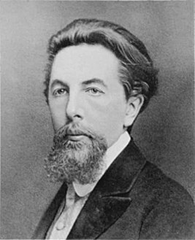
Михаил Семенович Цвет
(1872—1919)
1903 - дата открытия хроматографии
(от греч. chroma, родительный падеж chromatos — цвет, краска и grapho — пишу, черчу, рисую )
доклад «О новой категории адсорбционных явлений и о применении их к биохимическому анализу» —
на заседании биологического отделения Варшавского общества естествоиспытателей
26 июня 1919 — умер от голода, похоронен в Воронеже

Slide 3
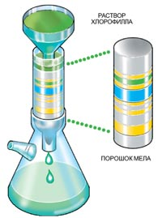
Михаил Семенович Цвет
«При фильтрации смешанного раствора через столб адсорбента пигменты… расслаиваются в виде отдельных, различно окрашенных зон.
Подобно световым лучам в спектре, различные компоненты сложного пигмента закономерно распределяются друг за другом в столбе адсорбента и становятся доступными качественному определению.
Такой расчвеченный препарат я назвал хроматограммой, а соответствующий метод анализа хроматографическим методом.

Slide 4
Хроматография
физико-химический метод разделения и анализа смесей, основанный на распределении их компонентов между двумя фазами:
неподвижной - сорбентом и
подвижной - элюентом
Виды взаимодействия:
межмолекулярные
водородная связь
донорно-акцепторные
ионный обмен
лигандный обмен
слабое комплексообразование
Все взаимодействия должны быть обратимыми (хемосорбция не применяется).

Slide 5
Хроматография
Хроматографией называется метод разделения смесей веществ, основанный на их многократном перераспределении между двумя контактирующими фазами, одна из которых неподвижна, а другая имеет постоянное направление движения.
ОФС.1.2.1.2.0001.15

Slide 6
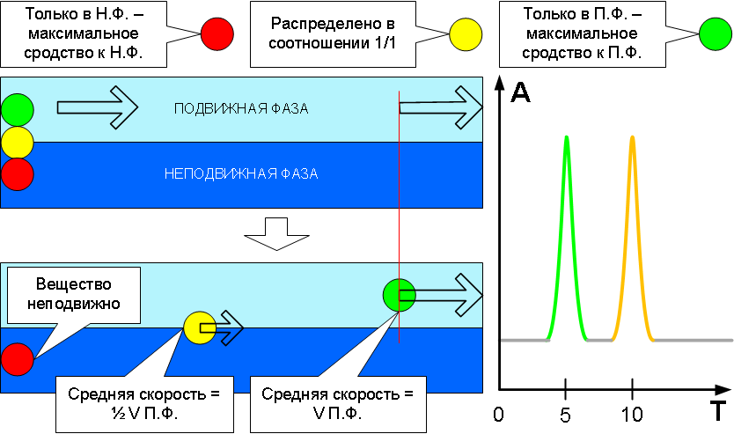
Принцип хроматографии 1 - изократика

Slide 7
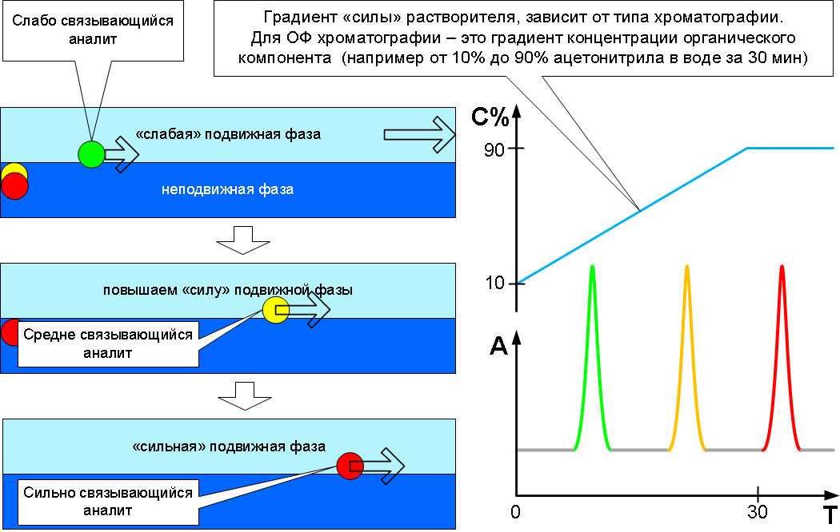
Принцип хроматографии 2 - градиент

Slide 8
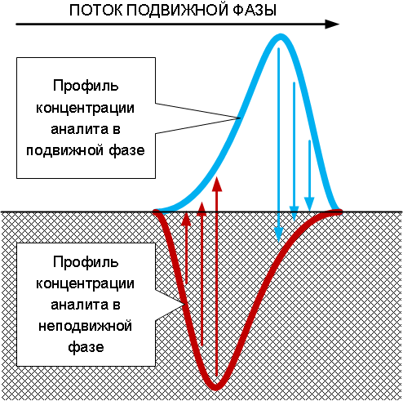
Профили концентраций при хроматографии

Slide 9
Терминология
Подвижная фаза
поток жидкости, сверхкритического флюида или газа, перемещающий компоненты разделяемой смеси вдоль неподвижной фазы.
Неподвижная фаза
твёрдый сорбент или несмешивающаяся с подвижной фазой жидкость, на которых осуществляется дифференцированное удерживание и разделение компонентов смеси.
Сорбент
твердое вещество, жидкость или их смесь, способные поглощать или удерживать растворенные вещества.
Сорбат
вещество, удерживаемое сорбентом (в хроматографии - компонент разделяемой смеси).

Slide 10
Терминология
Адсорбент
твердый сорбент, концентрирующий на своей
поверхности газы, пары или растворенные вещества.
Абсорбент
твердый или жидкий сорбент, растворяющий в своем
объеме газы, пары или компоненты жидких смесей.
Аналит
компонент, искомый или определяемый в пробе вещества или материала объекта аналитического контроля.
Хроматограмма
кривая, изображающая зависимость концентрации соединений, выходящих из колонки с потоком подвижной фазы, от времени с
момента начала разделения.

Slide 11
Терминология – жидкостная хроматография
Элюент
жидкость или флюид используемые в качестве подвижной фазы.
Элюат
подвижная фаза выходящая из колонки
Изократический режим
способ разделения, при котором состав элюента не изменяется
Градиентный режим
способ разделения, при котором состав элюента изменяется по определённой программе, увеличивая «силу» растворителя за счет изменения полярности, pH или ионной силы. Используется в случае необходимости разделения веществ, которые сильно отличаются по степени связывания с сорбентом

Slide 12
Классификация хроматографических методов

Slide 13
Классификация по агрегатному состоянию

Slide 14
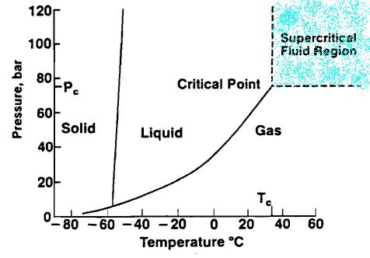
Сверхкритический флюид фазовая диаграмма CO₂

Slide 15
Сверхкритическая флюидная хроматография (СФХ)
Благодаря тому, что СФХ объединила преимущества газовой и жидкостной хроматографии, она особенно полезна при установлениии соединений, которые не могут быть определены ни ГХ, ни ЖХ. Это, с одной стороны, нелетучие вещества, которые не могут испаряться без разложения, и, с другой стороны, вещества, не содержащие функциональных групп и, следовательно, не дающие сигнал при использовании обычных для жидкостной хроматографии спектроскопических или электрохимических детекторов.
Примеров применения СФХ для определения нелетучих веществ с относительно высокой молекулярной массой достаточно много уже в настоящее время. С ее помощью эффективно анализируются многие природные продукты, лекарства, пищевые продукты, поверхностно-активные вещества, полимеры, сырая нефть и продукты ее переработки и многие другие объекты.

Slide 16
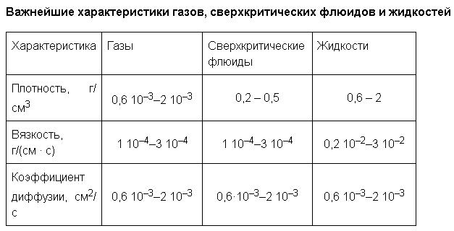
Сверхкритическая флюидная хроматография (СФХ)
Наиболее часто в качестве подвижной фазы в СФХ используют диоксид углерода, поскольку это достаточно дешевый, нетоксичный, не имеющий запаха, удобный в обращении реагент, не поглощающий УФ-излучение вплоть до 190 нм. Критические параметры диоксида углерода таковы, что температура и давление могут варьироваться в достаточно широких пределах. При его применении в качестве подвижной фазы оптимизация разделения компонентов смеси может быть достигнута введением органического модификатора, например метанола или диоксана.

Slide 17
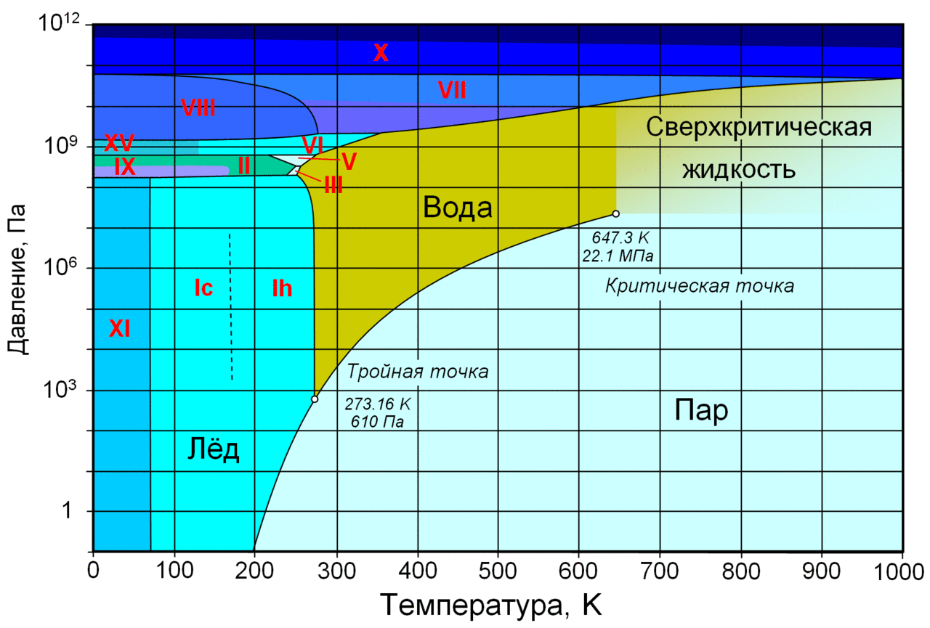
Сверхкритический флюид фазовая диаграмма H₂O – не используется ☹

Slide 18
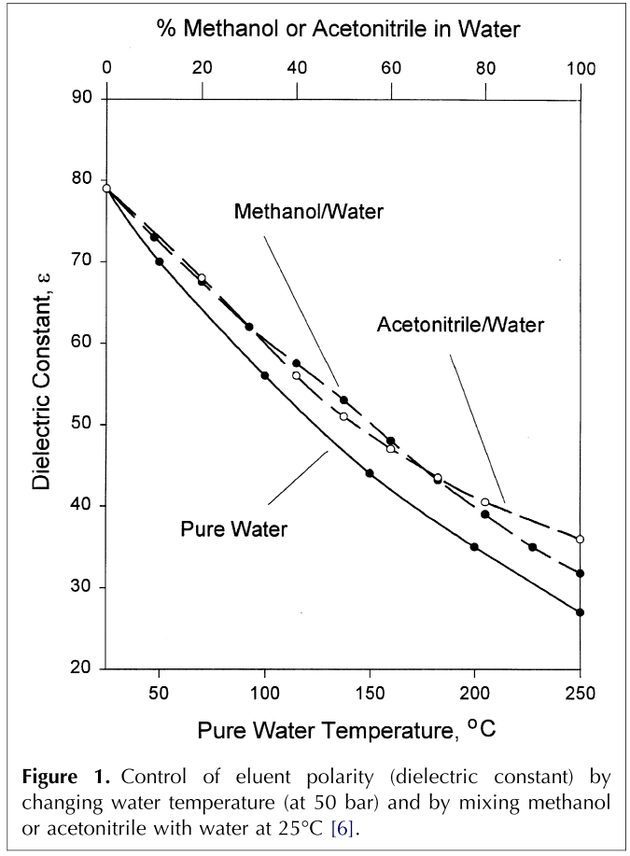
Вода как единственный элюент в ОФХ
В высоко-температурной ВЭЖХ предложено
использовать в качестве элюента сверхнагретую воду.
Полярность такой воды сравнима с водно-органическими смесями.
Градиент температуры позволяет реализовать для воды градиент силы растворителя в обращенно-фазовой хроматографии
Hartonen, K., & Riekkola, M.-L. (2008). Liquid chromatography at elevated temperatures with pure water as the mobile phase. TrAC Trends in Analytical Chemistry, 27(1), 1–14. doi:10.1016/j.trac.2007.10.010

Slide 19
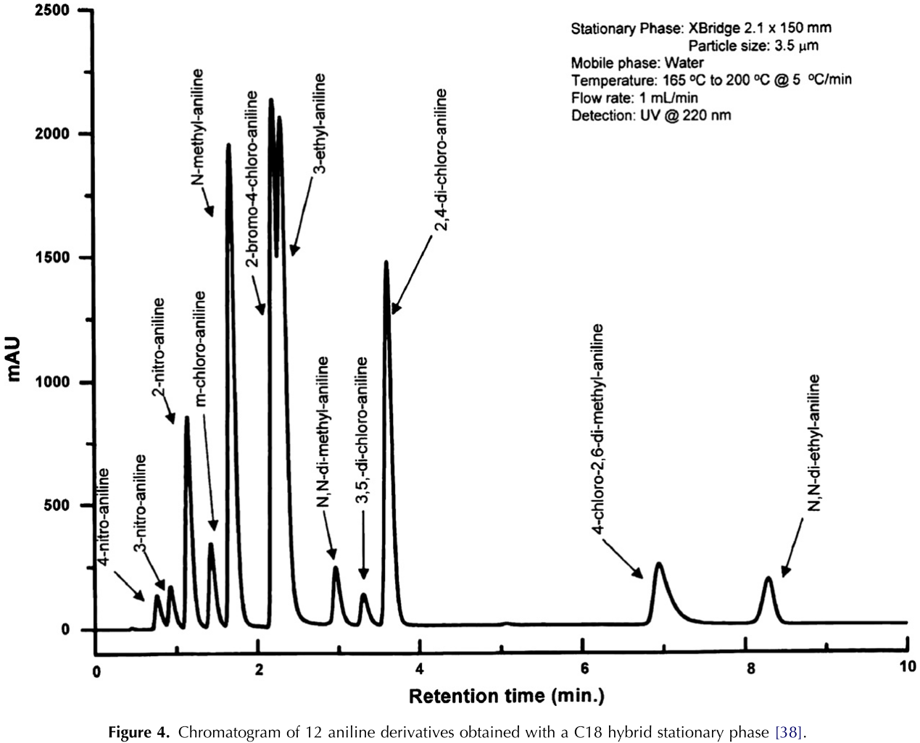
Вода как единственный элюент в ОФХ
Hartonen, K., & Riekkola, M.-L. (2008). Liquid chromatography at elevated temperatures with pure water as the mobile phase. TrAC Trends in Analytical Chemistry, 27(1), 1–14. doi:10.1016/j.trac.2007.10.010

Slide 20
Классификация по задачам

Slide 21
Классификация по перемещению сорбата

Slide 24
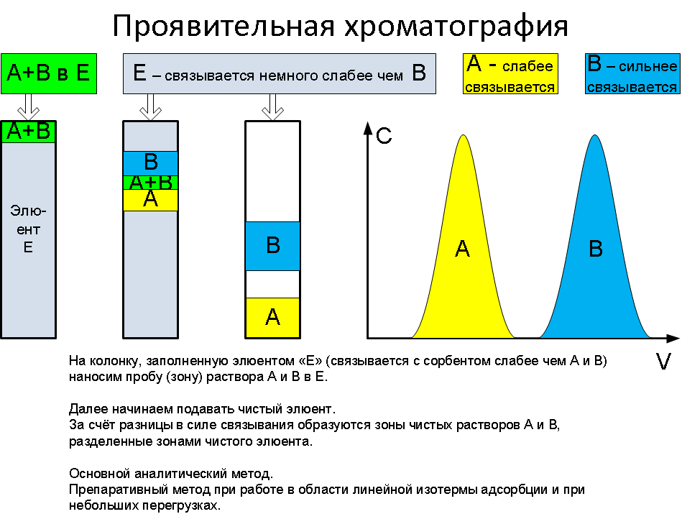

Slide 25
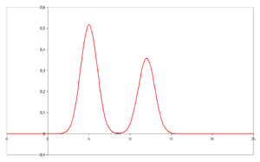
Проявительная хроматография
Основной современный метод!
В отличие от предыдущих в этом методе элюирующий раствор обладает немного меньшим сродством к сорбенту, чем любой из компонентов вносимой на колонку или пластинку смеси веществ. Почему?

Slide 26
Проявительная хроматография
Основной современный метод!
В отличие от предыдущих в этом методе элюирующий раствор обладает немного меньшим сродством к сорбенту, чем любой из компонентов вносимой на колонку или пластинку смеси веществ. Молекул элюента сильно больше, чем аналита, поэтому при его немного большем сродстве все молекулы аналита будут вытеснены с мест связывания => вещество не удерживается!
Если сродство сильно меньше – наоборот аналит «засядет» на колонке или старте ТСХ.

Slide 27
Классификация по технике

Slide 28
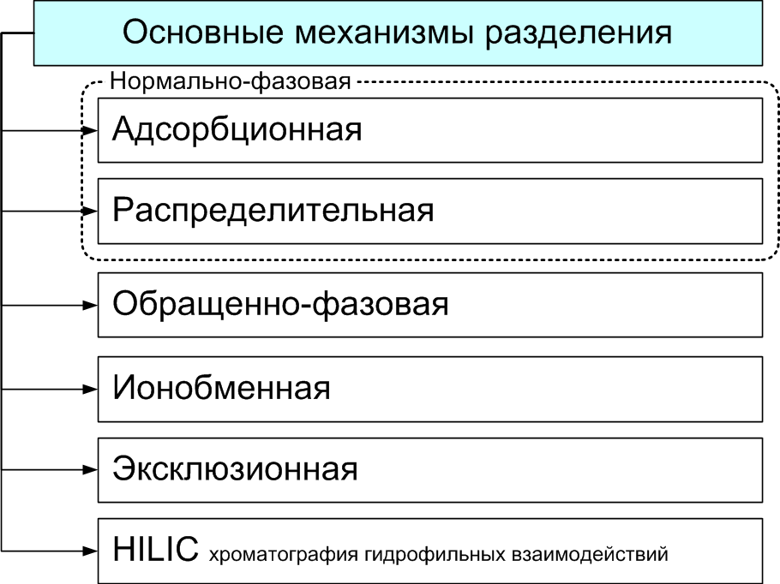

Slide 29
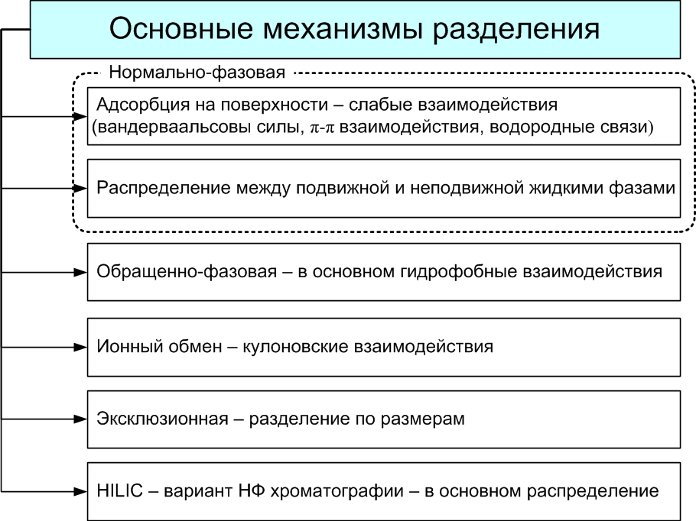

Slide 30
Адсорбционная хроматография
Жидко-твердофазная хроматография
Аналит адсорбируется на поверхности сорбента
Взаимодействие слабое – силы Ван-дер-Ваальса, водородные связи, π- π взаимодействия
Сорбенты – силикагель, окись алюминия, силикат магния, модифицированные силикагели, полиамид, целлюлоза и т.д.
Порядок выхода аналитов – сначала неполярные
Сорбент всегда полярнее чем элюент
Разделяет низко- и среднеполярные вещества без заряда
Не разделяет неполярные (например алканы)

Slide 31
Распределительная хроматография на силикагеле
Разделяет полярные соединения по суммарной полярности молекул (коэффициент распределения)
Сорбент – полярный, элюенты – среднеполярные тройные
Взаимодействие происходят в объеме (абсорбция).
Достоинства:
Возможность разделять сильнополярные и/или заряженные вещества
Большая емкость сорбента
Относительная дешевизна
Недостатки:
Очень плохая воспроизводимость
В варианте ВЭЖХ вызывает проблемы с детектированием – унос неподвижной жидкой фазы повышает шум детектора

Slide 32
Нормально-фазовая хроматография
Жидко-твердофазная хроматография
Механизмы: и адсорбция и распределение
Сорбенты:
силикагель с диольными группами
силикагель с аминными группами
силикагель с нитрильными группами
силикагель (редко)
Сорбент всегда полярнее чем элюент
Разделяет низко- и среднеполярные вещества без заряда
Порядок выхода аналитов – сначала неполярные
Не разделяет неполярные (например алканы)

Slide 33
Нормально-фазовая хроматография
Разделяет полярные соединения по виду, количеству и расположению полярных групп или суммарной полярности молекул
Сорбент – полярный, элюенты – низко- и среднеполярные.
Взаимодействие сорбат-сорбент происходят в основном на поверхности.
Достоинства:
Чувствительность к пространственному строению молекулы
Большое разнообразие растворителей в качестве элюентов
Возможность выбрать специфический сорбент (-OH, -CN, -NH₂, etc)
Недостатки:
Стоимость модифицированных сорбентов
Не очень хорошо работает в градиентных режимах

Slide 34
Обращенно-фазовая хроматография
Исходно хроматографисты в основном работали в режимах адсорбционной и распределительной хроматографии. При этом сорбенты всегда были полярнее чем элюенты.
Выяснилось, что сорбенты с полярностью меньше чем водно-органические элюенты во многом лучше.
Поскольку инвертируются полярности и последовательности выхода аналитов – назвали метод «Обращенно-фазовая хроматография»
Классическая адсорбционная и/или распределительная хроматография на силикагеле постепенно заменилась разделением на модифицированных полярных силикагелях (диол, амин, нитрил и т.д.). При этом механизмы могут быть и адсорбционные и распределительные.
Назвали такой метод «Нормально-фазовая хроматография»
В общем случае механизм разделения смешанный

Slide 35
Обращенно-фазовая хроматография
Жидко-твердофазная хроматография
Механизмы: гидрофобные взаимодействия, адсорбция и распределение
Сорбенты:
силикагель с алкильными группами (С2, С4, С8, С18...)
силикагель с другими гидрофобными группами
силикагель с нитрильными группами
Сорбент всегда менее полярен чем элюент
Порядок выхода аналитов – сначала полярные
Разделяет почти все классы соединений, кроме очень полярных (углеводы)
Хуже чем НФ разделяет изомеры

Slide 36
Ионообменная хроматография
Жидко-твердофазная хроматография
Механизмы: кулоновские взаимодействия
Сорбенты:
полимерные катионо и анионообменники
силикагели с кислотными и основными группами
Разделяет заряженные соединения, растворимые в воде (или водно-органических смесях) по количеству и виду ионогенных групп
Использует водные буферные растворы
Часто требует градиентных режимов
Ионная хроматография – частный случай для малых ионов, отличается аппаратурным оформлением

Slide 37
Эксклюзионная хроматография
Жидко-жидкофазная хроматография
Механизм: разделение по размерам
Сорбенты:
твердые пористые полимеры
модифицированные силикагели
стекла
Элюенты – любые растворители
Сорбент не должен взаимодействовать с веществом
Заканчивается там, где начинаются другие виды хроматографии
Низкая пиковая емкость
Желательно увеличение длины колонок

Slide 38
HILIC хроматография
Жидко- ? жидкофазная хроматография
Механизм: распределение и адсорбция
Сорбенты:
как для НФ хроматографии
силикагель, диол, амин, нитрил
Элюенты – как в ОФ. Смеси воды и CH₃CN, часто добавляют соли типа AcONH₄
Порядок выхода аналитов – как в НФ (сначала неполярные)
Позволяет разделять сильно полярные и заряженные соединения

Slide 39
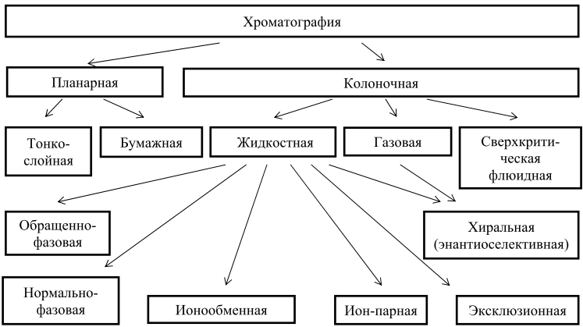
Методы хроматографического анализа
ОФС.1.2.1.2.0001.15

Slide 40
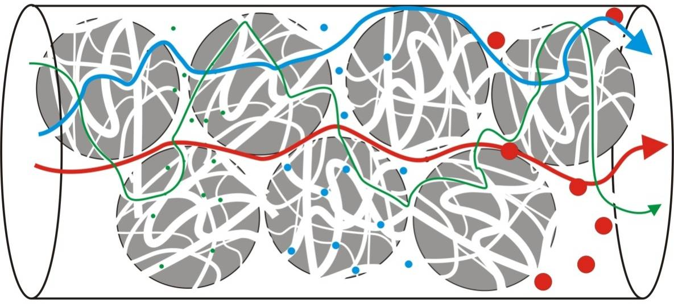
Форма пика в хроматографии
Движение молекул в хроматографическом процессе случайно поэтому форма идеального пика – ГАУССИАНА

Slide 41
Хроматограмма и параметры пиков

Slide 42
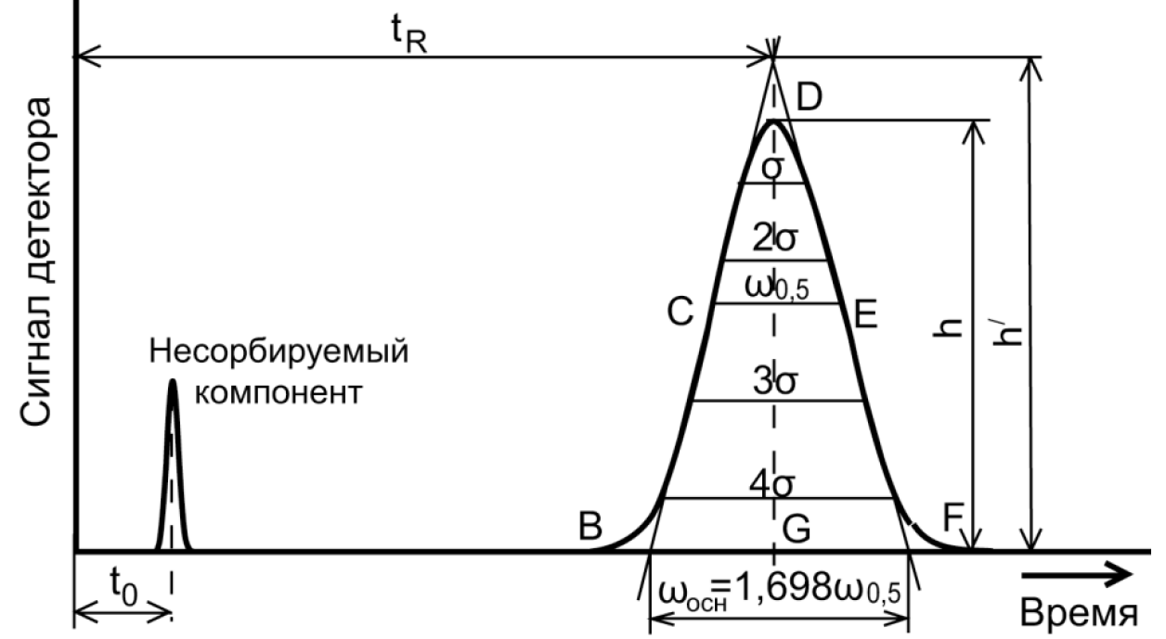
Хроматограмма и параметры пиков
Вспомогательными параметрами, используемыми при количественной
обработке хроматограмм, являются ширина пика на половине высоты
(полуширина пика) ω 0.5 или ширина пика в любой другой точке высоты, например, ширина в точке перегиба -2σ

Slide 43
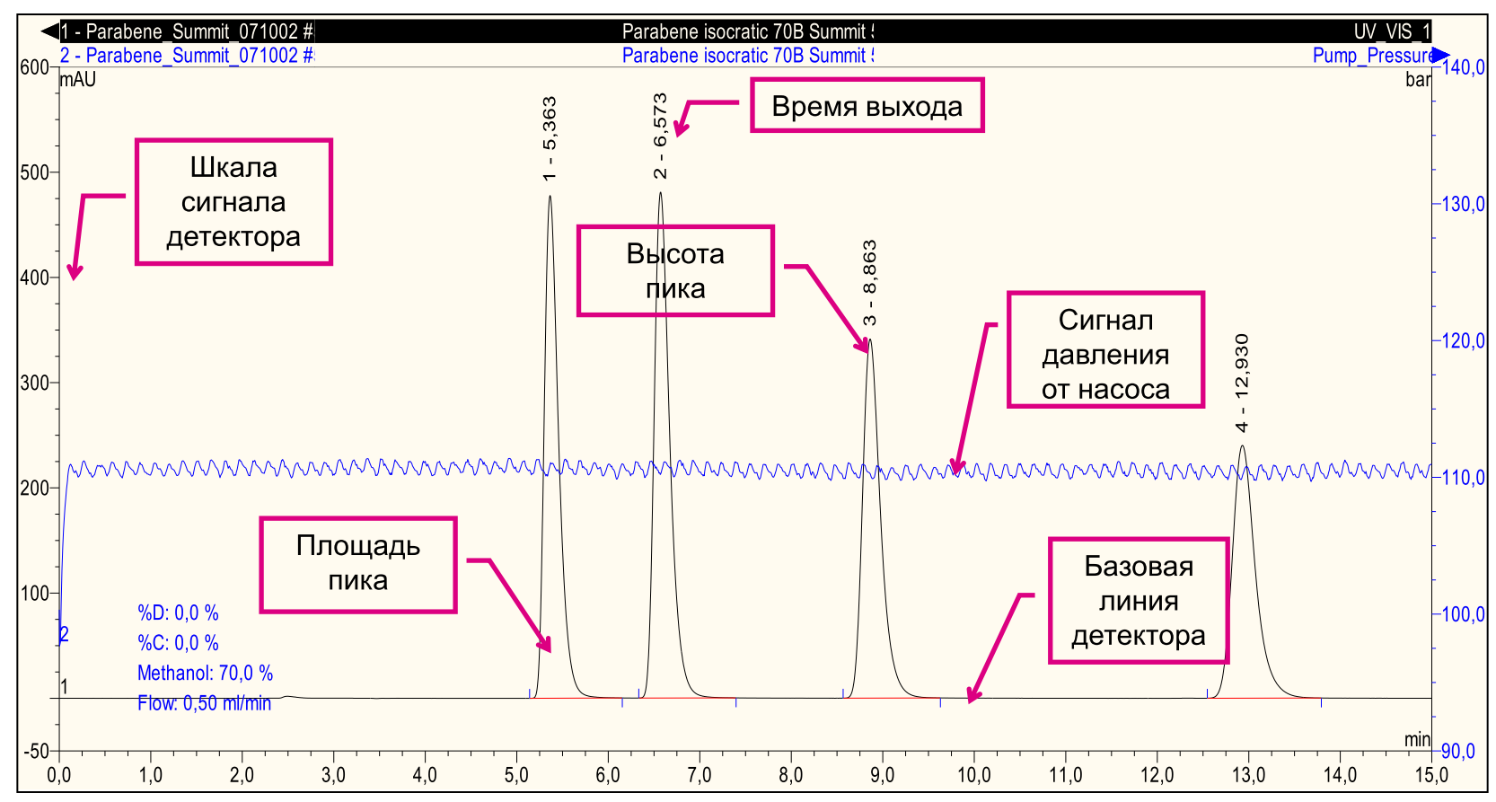
Хроматограмма и параметры пиков
Базовая линия соответствует тому промежутку времени, в течение которого детектор регистрирует сигнал только от подвижной фазы

Slide 44
Хроматограмма и параметры пиков
Использовать время удерживания, как характеристику вещества (например в статье или МВИ) в случае изократической хроматографии методически неправильно из-за зависимости этого параметра от скорости элюента и размеров колонки!
Необходимо использовать коэффициент емкости (фактор удерживания) для расчёта которого необходимо знать нулевое время (или нулевой объем) колонки.

Slide 45
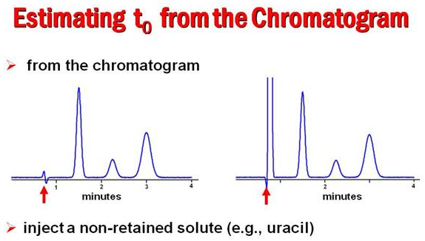
Мёртвое время колонки – из хроматограммы
Артефактный пик в начале хромато-граммы, соответствующий выходу растворителя пробы.
Особенно характерен для UV детекто-ров (из-за особенностей аппаратуры детектор может отследить изменение коэффициента преломления).
Часто выглядит как первая производная гаусовой кривой.
В случае наличия в пробе неудерживающихся соединений – мертвое время можно определять как время удерживания такого соединения (или начало большого пика).
Точность определения зависит от того, насколько не удерживается данный аналит.

Slide 46
Мёртвое время колонки – тестовым заколом
Экспериментальное определение мёртвого (нулевого) времени колонки достаточно сложно. Необходимо вводить совершенно не связывающееся с сорбентом вещество, которое можно увидеть на используемом детекторе.
Если детектор UV, то для ОФ можно использовать урацил или нитрат. Для НФ иногда пригоден бензол.
При рефрактометрии ОФ можно использовать D₂O, а для НФ алканы с более длинными цепочками, чем в элюенте.

Slide 47
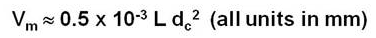
Мёртвое время колонки – мёртвый объем
Для колонки ID 4.6 мм – V₀ = 0.01* L(мм) ± 10% мл
Обобщенная формула также имеет ошибку 10%
Колонка 250*4.6 мм -> V₀ ≈ 2.5 мл

Slide 48
Фактор удерживания К (коэффициент ёмкости)
К = (t_{x}-t₀) / t₀
отношение исправленного времени удерживания к мёртвому времени
Зависит от
сорбента, элюента, аналита
температуры (если есть физико-химические взаимодействия. В эксклюзионной – НЕТ)
Не зависит от
размеров колонки
скорости подачи элюента
Имеет смысл только для изократики!

Slide 49
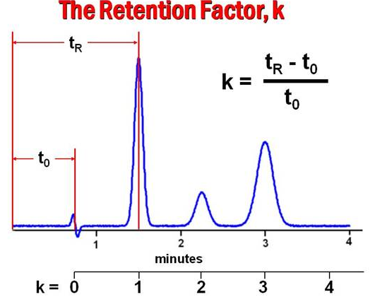
Фактор удерживания К (коэффициент ёмкости)

Slide 50
Селективность α
В общем смысле:
способность хроматографической системы разделять вещества (два вещества)
Физико-химический параметр
Зависит от
сорбента, элюента, аналита
температуры (если есть физико-химические взаимодействия. В эксклюзионной – НЕТ)
Не зависит от
размеров колонки
скорости подачи элюента
Имеет смысл только для изократики!

Slide 51
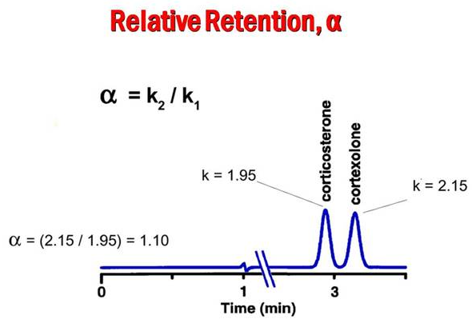
Селективность

Slide 52
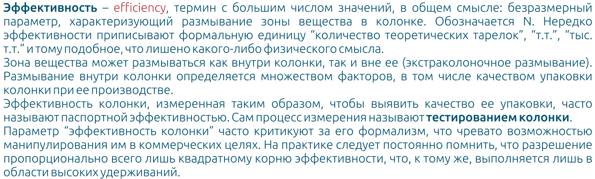
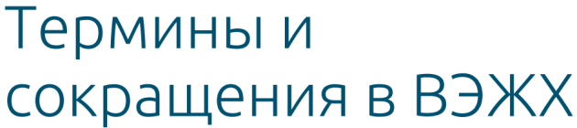

Эффективность

Slide 53
Эффективность - число теоретических тарелок

Slide 54
Эффективность - число теоретических тарелок
Имеет смысл только в приложении к конкретному аналиту в конкретных условиях (колонка, элюент, скорость потока, температура и т.д.)
Используется для сравнения разных колонок или сравнения тестов одной колонки в разное время (новую колонку обязательно надо протестировать в условиях, максимально близких фирменным тестовым). И сделать вывод о работоспособности и применимости.
Важный параметр пригодности колонки к работе по данной методике (ГОСТ, МВИ etc.) – e.g. “эффективность колонки, измеренная по пику основного вещества должна быть не меньше ХХХХХХХ т.т. ” (например «не меньше 10000 т.т.»)

Slide 55
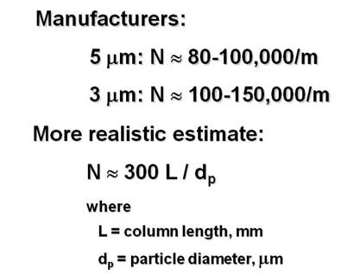
Число теоретических тарелок

Slide 56
Кинетическая теория размывания
Скорость перемещения по колонке отдельных молекул отличается от средней скорости, характерной для данного соединения - в результате зона размывается и образует в идеальном случае пик в форме Гауссовой кривой.
Неоднородность потока подвижной фазы.
Продольная диффузия в неподвижной и подвижной фазах
Кинетика массопередачи в неподвижной и подвижной фазах
Неравновесность процесса внутри застойных зон

Slide 57
Кинетическая теория размывания
Эффективность зависит от:
Диаметра зёрен сорбента, их геометрии и монодисперсности
Качества набивки колонки
Мертвого объема системы
Скорости потока элюента
?

Slide 58
Кинетическая теория размывания
Эффективность зависит от ВАС:
Диаметра зерен сорбента, их геометрии и монодисперсности – какую колонку купите!
Качества набивки колонки – как повезет...
Мертвого объема системы – как собрали прибор
Скорости потока элюента – какую установите!

Slide 59
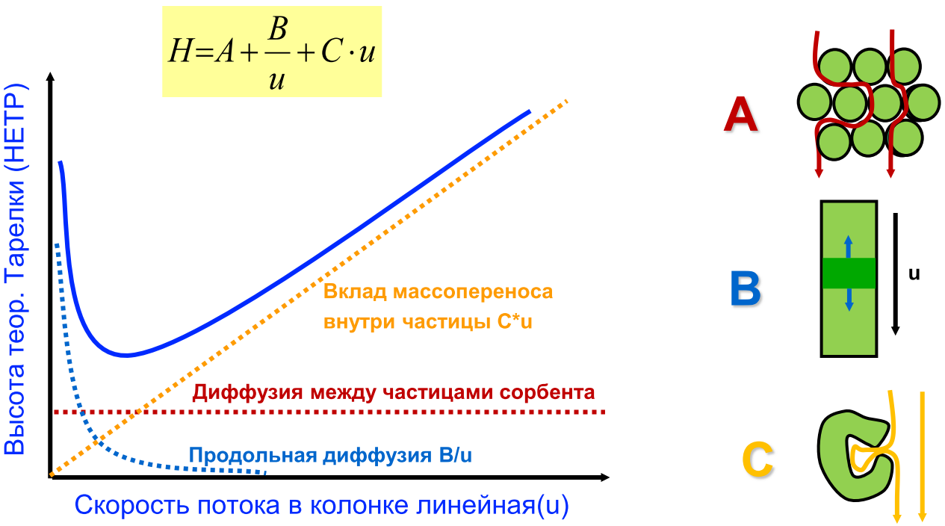
Уравнение Ван Деемтера

Slide 60
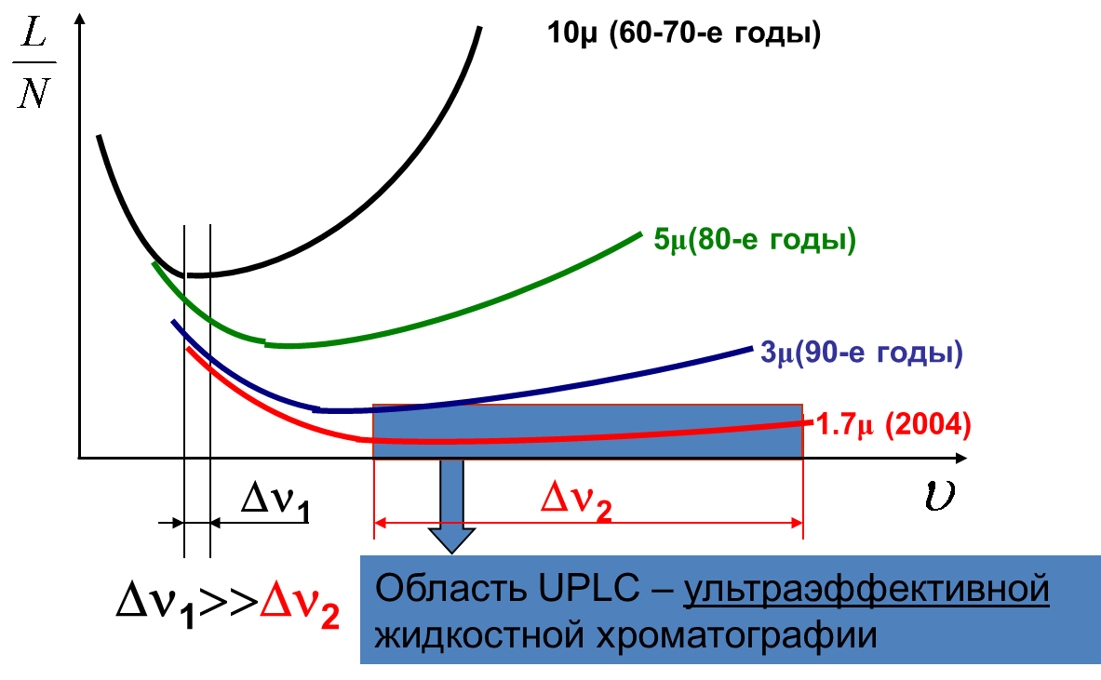
Кинетическая теория размывания
Для частиц с эффективным диаметром менее 2,5 мкм вклад кинетической составляющей в рост HETP незначителен в широком диапазоне линейных скоростей

Slide 61
Оптимальные скорости потока элюента
Колонки с диаметром 3, 4, 4.6 мм 0.8-2.5 мл/мин
Колонки с диаметром 1.5, 2 мм 0.2 - 1.0 мл/мин
ВАЖНО – уравнение Ван Деемтера описывает только эффективность.

Slide 62
РАЗРЕШЕНИЕ
основной параметр оптимизации хроматографического разделения 2х пиков

Slide 63
Основной параметр оптимизации хроматографического разделения 2х пиков - РАЗРЕШЕНИЕ
Рельно пики разделены до базовой линии при Rs = 1.5 – 1.6
Для рутинных анализов Rs = 1.7 обеспечивает адекватные результаты
Разрешение 2 – надёжнее
Слишком большое разрешение излишне

Slide 64
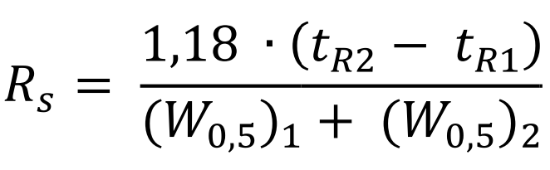
Основной параметр оптимизации хроматографического разделения 2х пиков - РАЗРЕШЕНИЕ
Современные программы рассчитывают значение разрешения не по ширине пиков у основания, а по ширине на половине высоты.
Поправочный коэффициент 1.18 в числителе
Классическая формула работает хорошо для симметричных пиков, в случае «хвостов» дает завышенные результаты

Slide 65
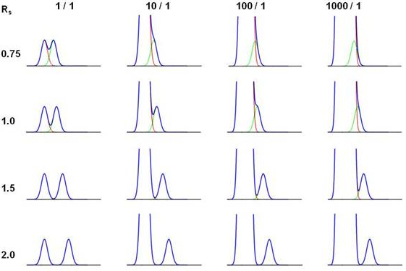
Пики разной высоты -> разрешение

Slide 66
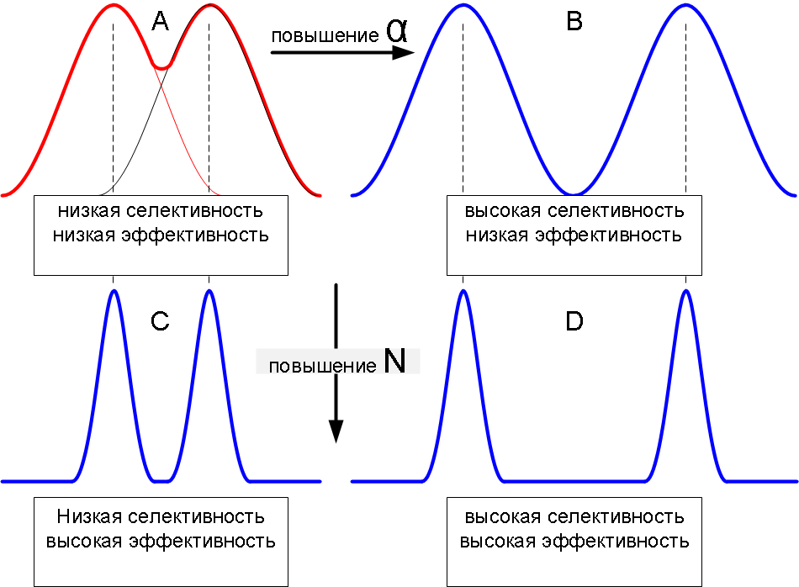
Селективность и эффективность -> разрешение

Slide 67
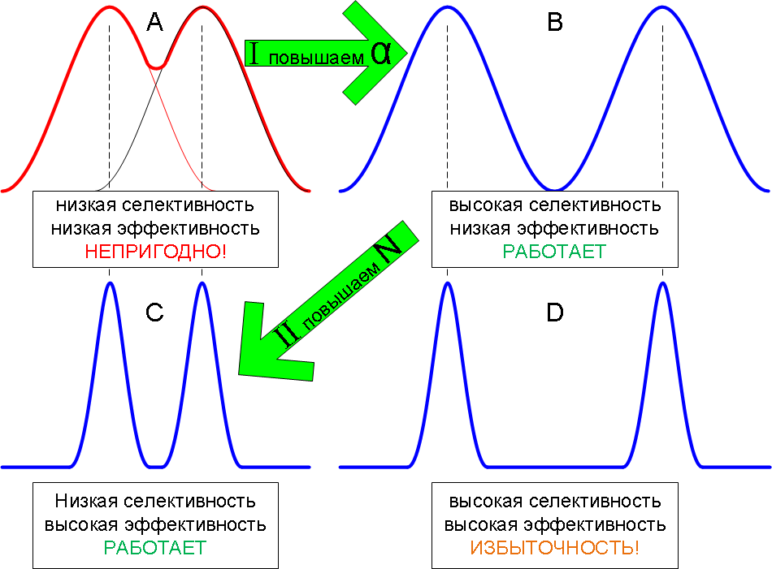
Селективность и эффективность -> разрешение

Slide 68
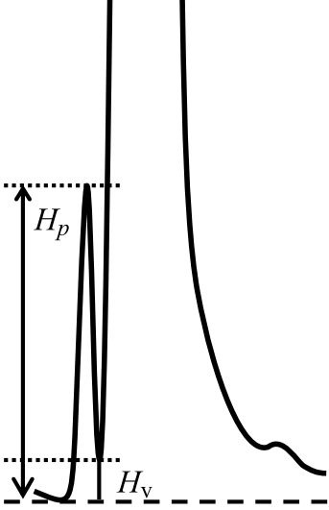
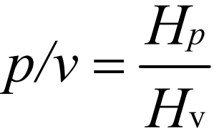
Критерий разделения в сложных случаях
В случае, если пики несимметричны и если интенсивность пиков
значительно различается, параметр R s не всегда корректно описывает
разделение хроматографических пиков. Таким образом, даже при значениях R s ≥ 1,5 может наблюдаться неполное разделение пиков. В этих случаях при оценке разделяющей способности можно заменить параметр R s на параметр «отношение максимум/минимум» (p/v).
Отношение максимум/минимум (p/v), называемое также отношением
«peak-to-valley», «пик – долина».
Этот параметр позволяет оценить
разделительную способность хроматографической системы.
Значение p/v рассчитывается по формуле:

Slide 69
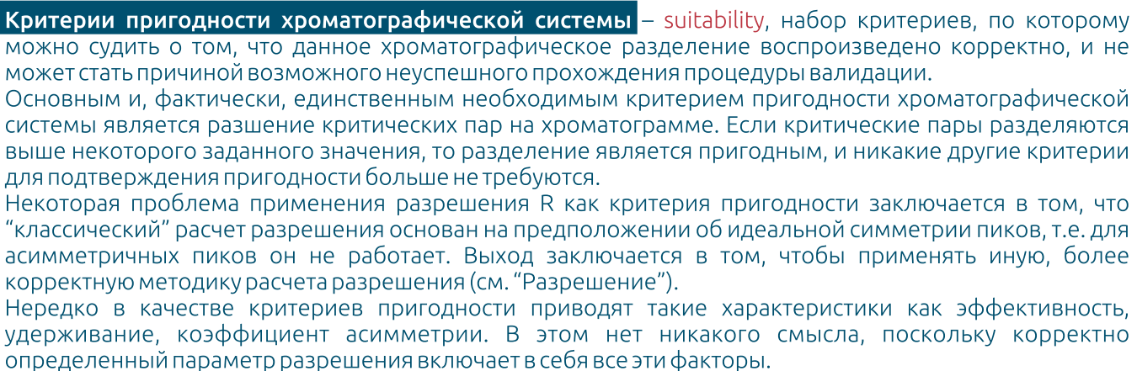
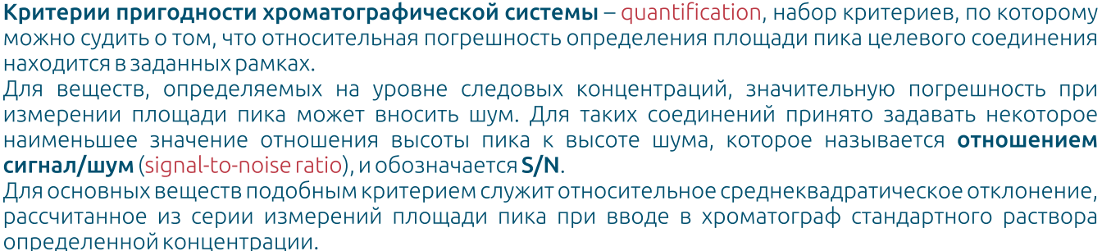
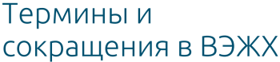

Критерии пригодности

Slide 70
Основное уравнение хроматографии
Эффективность, селективность и средний коэффициент ёмкости -> разрешение
Влияние эффективности
Влияние селективности
Влияние емкости

Slide 75
Основное уравнение хроматографии
Эффективность, селективность и средний коэффициент ёмкости -> разрешение
Влияние селективности максимально
Фактор удерживания почти не влияет после 5
Влияние эффективности минимально
Работает тогда, когда имеется слабая зависимость между фактором удерживания и селективностью.
Неприменима к градиентным разделениям

Slide 76
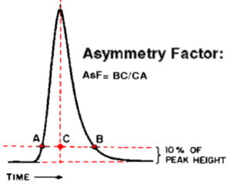
Асимметричные пики («с хвостом»)
Коэффициент асимметрии (asymmetry factor) - отношение правой полуширины пика к левой на 1/10 высоты пика.

Slide 77
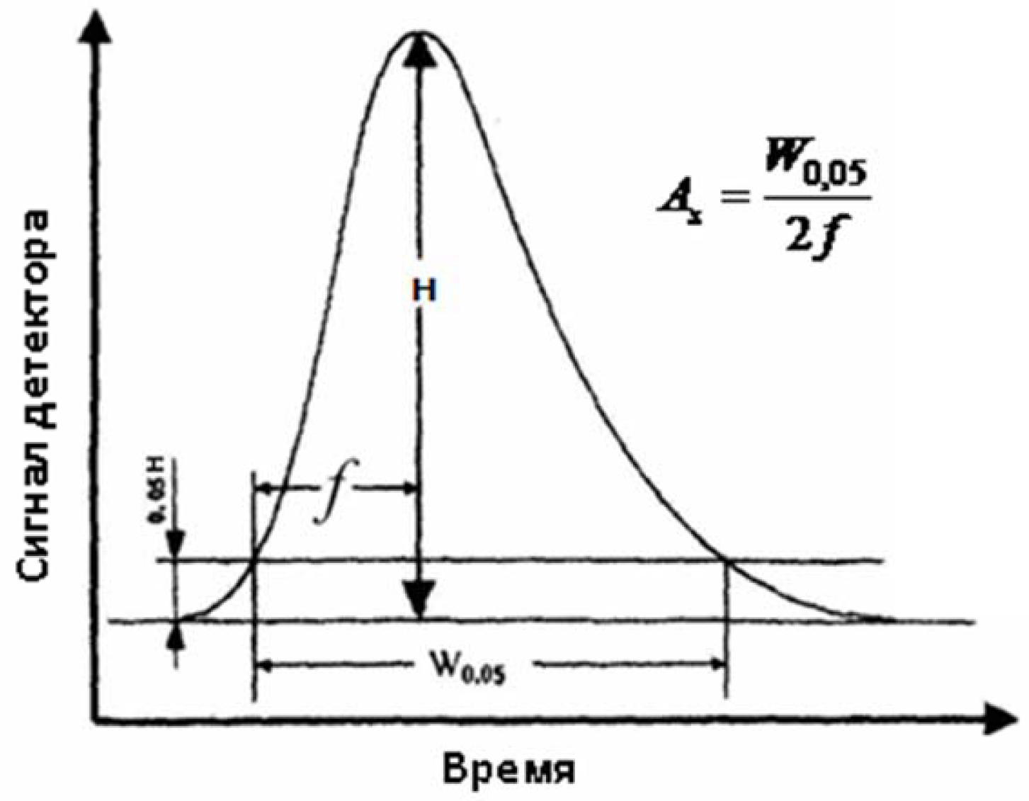
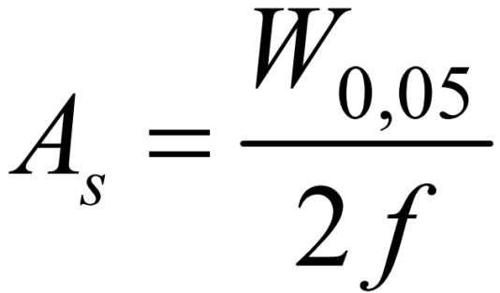
Фактор асимметрии (фактор симметрии) по ОФС
tailing factor - U.S. Pharmacopeia (USP)

Slide 78
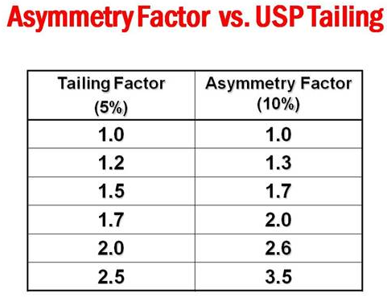
TF is measured at 5% of the peak height and takes the entire peak width and divides by twice the front half-width.
The asymmetry factor is used more commonly in the non-phama fields. It is measured at 10% of the peak height and divides the back half-width by the front half-width.

Slide 79
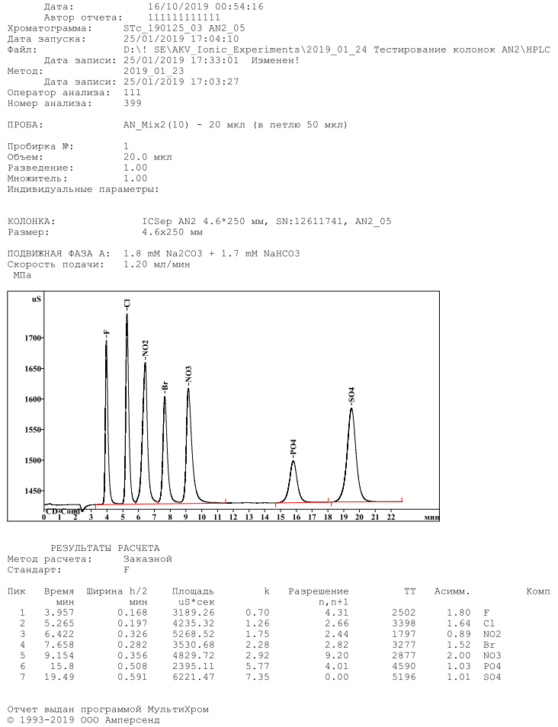
Типичный отчёт – Мультихром (с)
Общие данные (GLP, GMP)
Проба
Колонка
Элюент
Хроматограмма
Таблица результатов

Slide 80
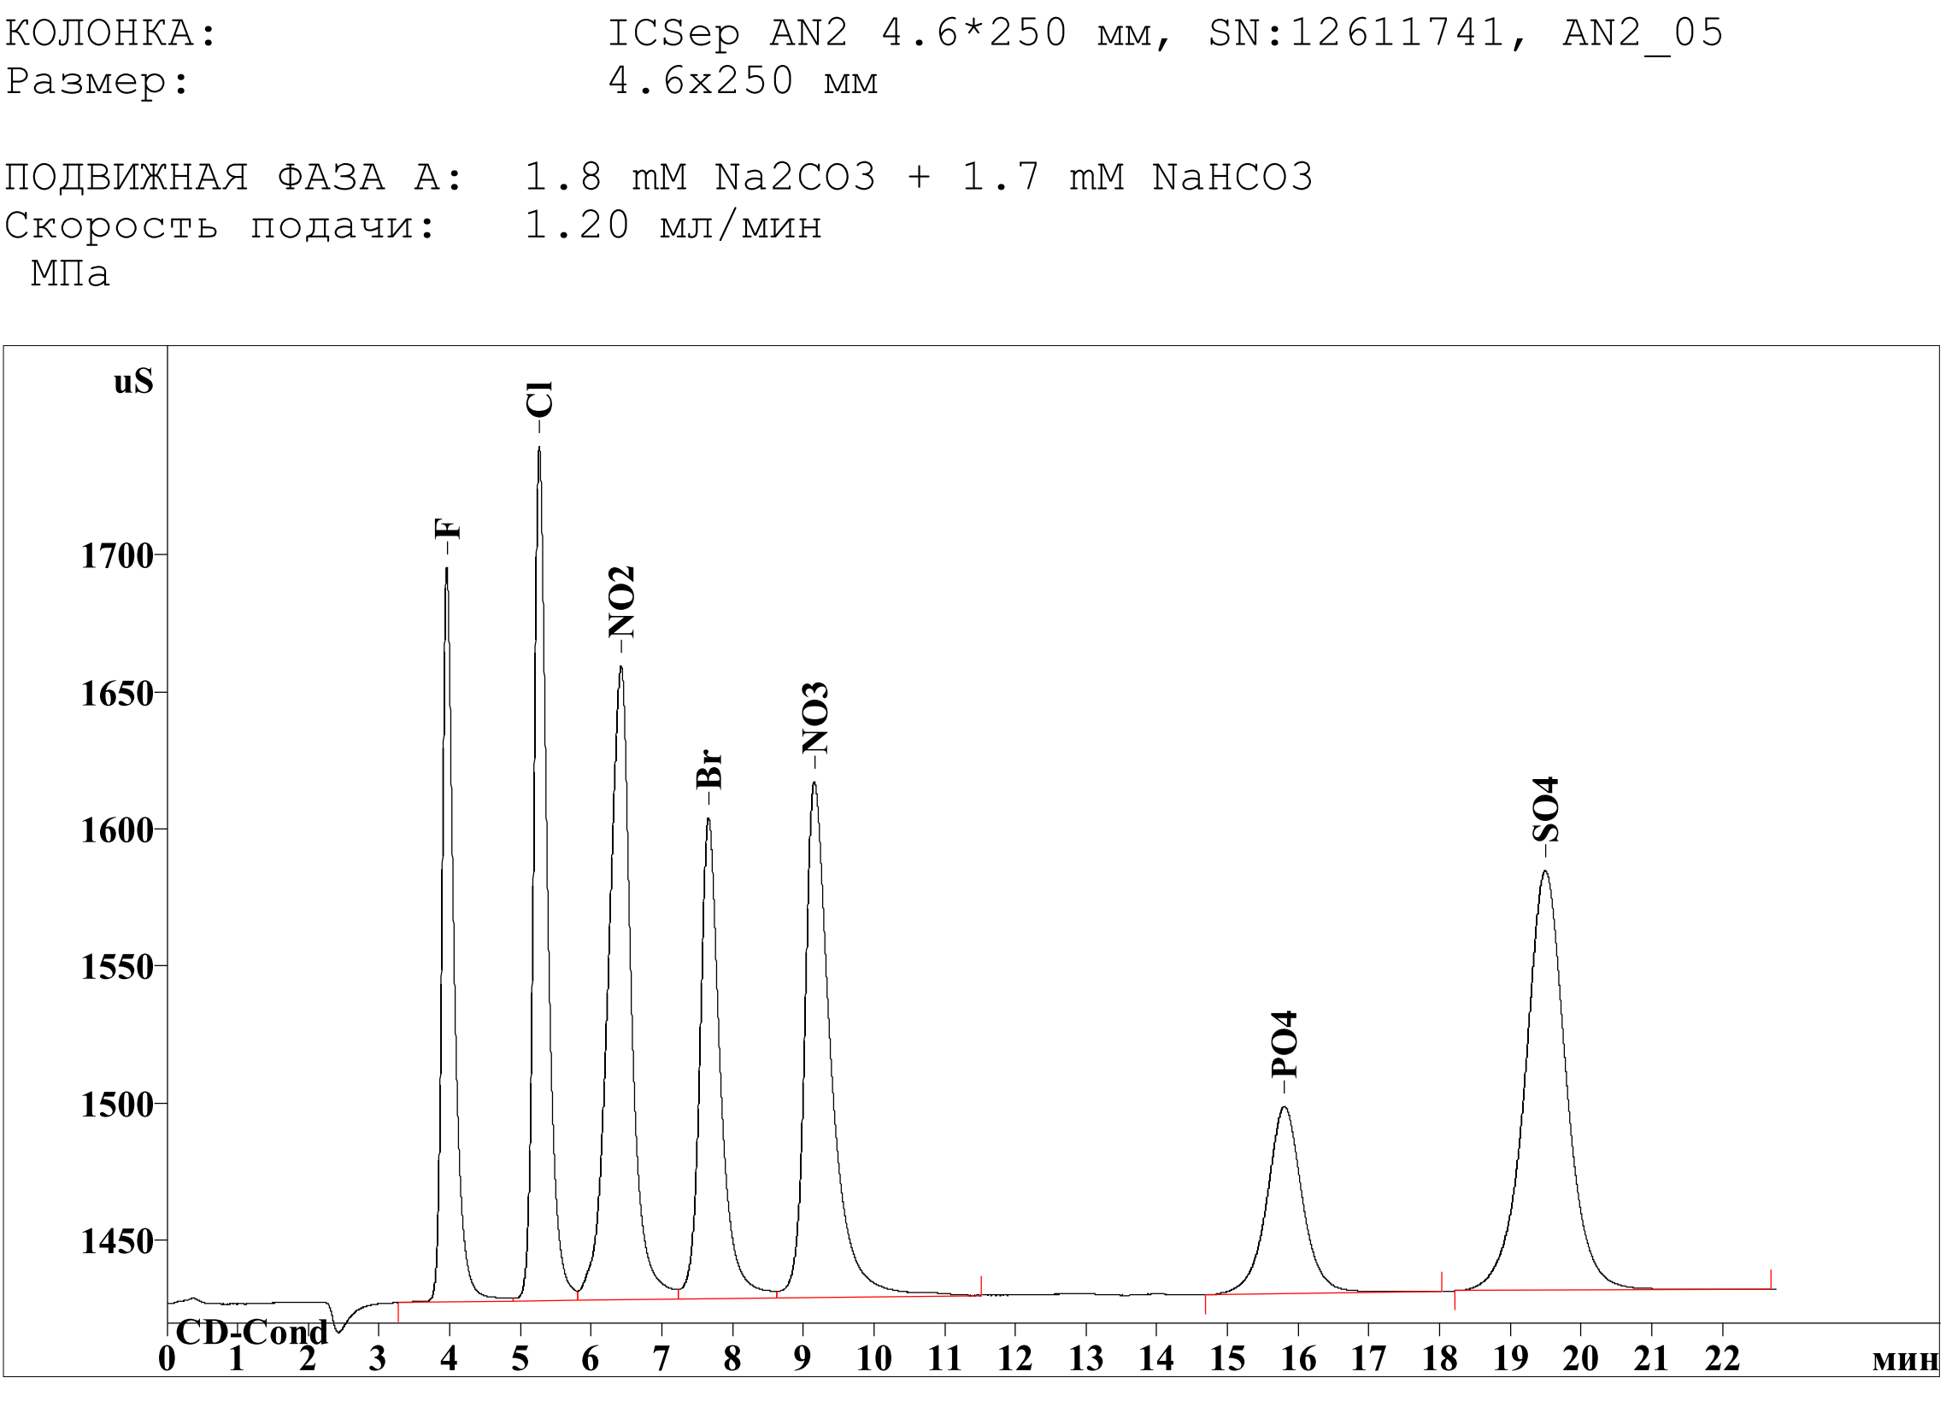
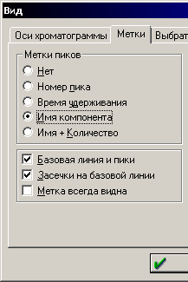
Хроматограмма
Можно выбрать тип метки:
номер пика
время удерживания
название аналита etc.

Slide 81

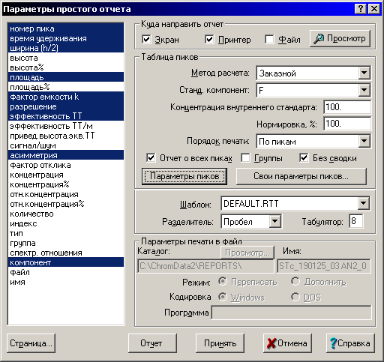
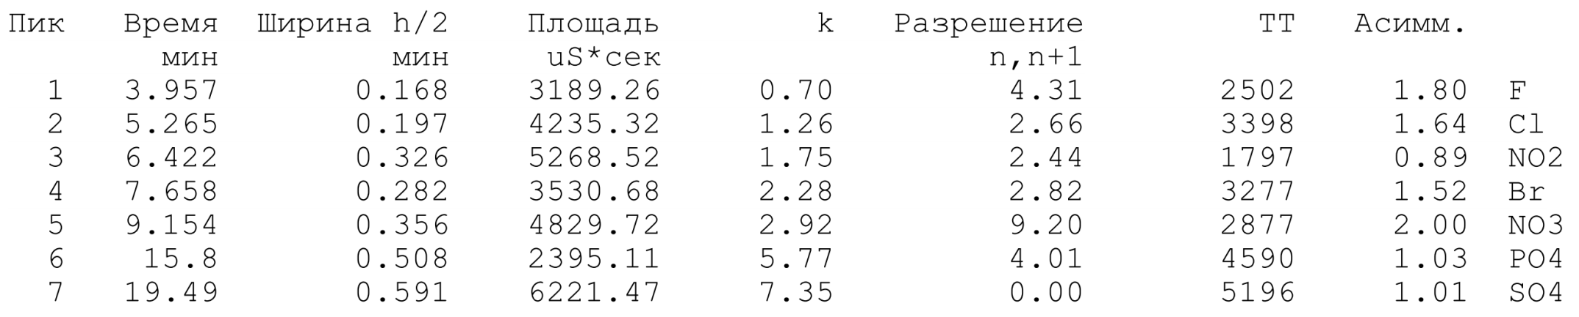
Хроматограмма – ионный анализ
Программа обработки хроматографических данных позволяет выбрать необходимые параметры для включения в таблицу отчёта

